Slide 1

10-СЫНЫП · ГАЗ ЗАҢДАРЫ
Идеал газ күйінің теңдеуі
Notes:
Ұйымдастыру. Құндылық: Әділдік және жауапкершілік. «Тура биде туған жоқ» (халық мақалы).

Slide 2
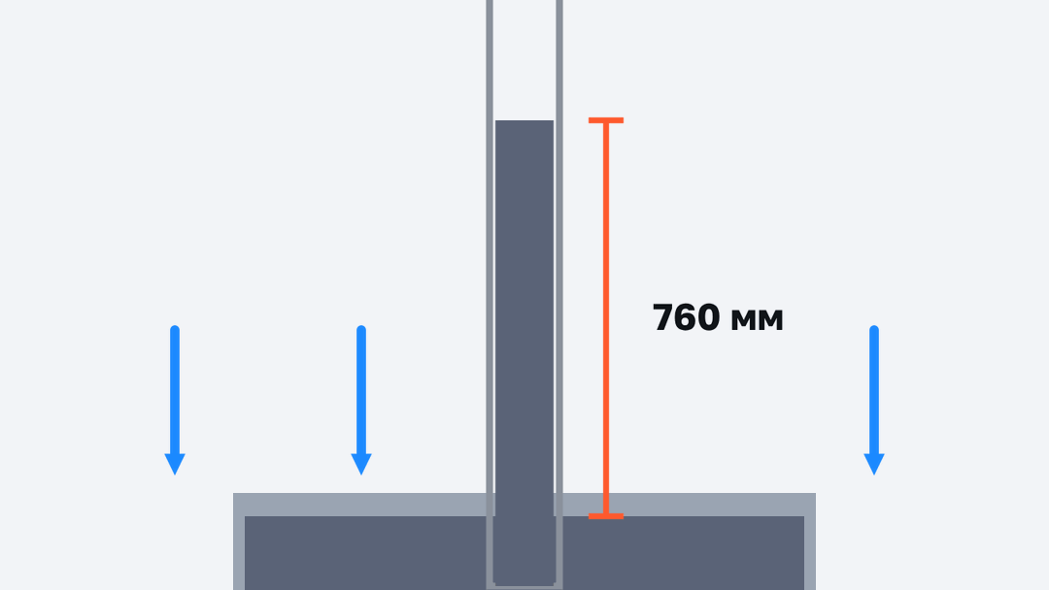
Баллондағы газдың массасын, оны ашпай-ақ, манометр мен термометр арқылы қалай анықтаймыз?
?
Notes:
Ой қозғау: оқушылардың болжамын тыңдап, тақтаға жазыңыз. Өткен тақырыпты еске түсіру — «Шынжыр»: Оқушылар «МКТ-ның теориясының негізгі теңдеуі» тақырыбы бойынша бір-біріне тізбектей сұрақ қояды.

Slide 3
Бүгін үйренеміз
1
2
3
Идеал газ күйінің теңдеуін (Менделеев–Клапейрон) қорытып шығарады
Бойль–Мариотт және Гей-Люссак заңдарын теңдеуден алады
Күй теңдеуін есептерде қолданады
3
Notes:
Оқу мақсаты: 10.2.2.1 -идеал газ күйінің негізгі теңдеуін қолдану және изопроцестер графиктерін ажырату;

Slide 4
ЖАҢА ҰҒЫМ
Менделеев–Клапейрон теңдеуі
pV = (m/M)RT = νRT.
pV = (m/M)RT = νRT
4
Notes:
Жаңа білім — «Т-кесте»: Мұғалім жаңа материалды түсіндіреді; оқушылар «Ұғым / формула – Мағынасы / мысал» Т-кестесін толтырады.

Slide 5
ЖАҢА ҰҒЫМ
Идеал газ күйінің теңдеуі
Клапейрон теңдеуі (m = const): p₁V₁/T₁ = p₂V₂/T₂.
T = const: pV = const (Бойль–Мариотт); p = const: V/T = const (Гей-Люссак).
5

Slide 6
Формула
Есте сақта
pV = (m/M)RT = νRT
p
V
m
M
импульс / қысым
көлем
масса
масса
м³
кг
кг
6

Slide 7
Формула
Есте сақта
p₁V₁/T₁ = p₂V₂/T₂
p₁
V₁
T₁
p₂
импульс / қысым
көлем
период
импульс / қысым
м³
с
7

Slide 8

Виртуалды зертхана Сабақтың ортасы · 12 мин
PhET симуляциясы
1
Симуляцияны QR-код арқылы ашыңдар
2
Параметрлерді өзгертіп, нәтижені бақылаңдар
3
Қандай шама қалай өзгереді? Қорытындыны дәптерге жазыңдар
phet.colorado.edu/en/simulations/gas-properties
Идеал газ күйінің теңдеуі
8

Slide 9
Сұрақ
Дальтон заңы:
Қоспа қысымы = парциал қысымдардың қосындысы
Қысым көлемге тең
A
A
B
Қысым температураға тәуелсіз
Барлық газ бірдей
C
D
9
Notes:
Жылдам тексеріс: оқушылар саусақпен 1–4 көрсетеді немесе «Сынып» режимінде телефоннан жауап береді.

Slide 10
Сұрақ
Менделеев–Клапейрон теңдеуі:
pV = RT/ν
pT = νRV
A
B
pV = νRT
p/V = νRT
C
C
D
10
Notes:
Жылдам тексеріс: оқушылар саусақпен 1–4 көрсетеді немесе «Сынып» режимінде телефоннан жауап береді.

Slide 11

A Түсінемін
2 моль газ 300 K-де 0,05 м³ көлемде. Қысымы?
ЖАУАБЫ
p ≈ 99,7 кПа.
11
Notes:
Практикалық жұмыс — «Аквариум»: Бір жұп тақта алдында тапсырманы талқылап шешеді, қалғандары бақылап, кейін талдау жасайды.. Саралау: А — бәріне, B — көпшілігіне, C — жоғары деңгейге. ЕББҚ: толтырылған үлгі есеп және бос орынды толықтыру тапсырмасы; тапсырманы бөліктерге бөліп беру және қосымша 3–5 минут.

Slide 12

B Қолданамын
Газдың қысымы 2 есе артып, температурасы 1,5 есе кемісе, көлемі қалай өзгереді?
ЖАУАБЫ
V₂ = V₁/(2·1,5) = V₁/3 – 3 есе азаяды.
12
Notes:
Сергіту сәті: «Иә – жоқ» қимылы. Дұрыс тұжырымға – қол шапалақ, қате тұжырымға – аяқ тарсылы.

Slide 13
C Талдаймын
Шина ішіндегі ауаның қысымы −10 °C-та 200 кПа. Көлік жүріп, шина 40 °C-қа дейін қызса (V = const), қысым қандай болады? Қауіпсіздікке қатысты қорытынды жаса.
ЖАУАБЫ
p₂ = 200·313/263 ≈ 238 кПа; шинаны суық күйінде тексеру керек.
13

Slide 14
Сұрақ
Изотермиялық процесс (Бойль–Мариотт):
pV = const
p/T = const
A
A
B
pT = const
V/T = const
C
D
14

Slide 15
Есте сақта
Менделеев–Клапейрон теңдеуі — pV = (m/M)RT = νRT
Клапейрон теңдеуі (m = const): p₁V₁/T₁ = p₂V₂/T₂
T = const: pV = const (Бойль–Мариотт); p = const: V/T = const…
15

Slide 16
Үй тапсырмасы
§21; 4 есеп.
A
Бөлмедегі ауаның массасын есептеу.
B
Клапейрон мен Менделеев туралы хабарлама.
C
16

Slide 17
Шығу парағы
!
Бүгін не білдім?
Не түсініксіз қалды?
Мұғалімге сұрағым
17
Notes:
Рефлексия: стикерге бір жаңа білімін және бір сұрағын жазып, есік алдындағы тақтаға жапсырады.. Кері байланыс: Socrative

Slide 18
Сабаққа рахмет!

